Slide 1
Обмен сообщениями с использованием алгоритма Double Ratchet
Выполнил студент
группы КБ-211
Коренев Денис

Slide 2
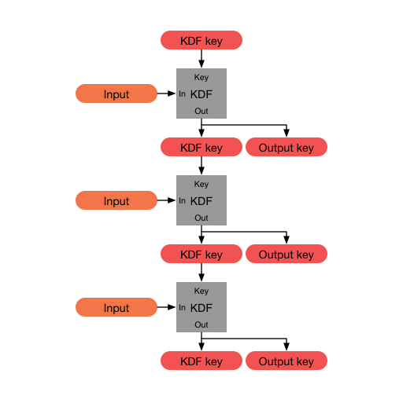
Цепочка KDF
Key derivation function - криптографическая функция, которая принимает секретный случайный ключ и некоторые входные данные и возвращает выходные данные.
Примеры – HMAC и HKDF.

Slide 3
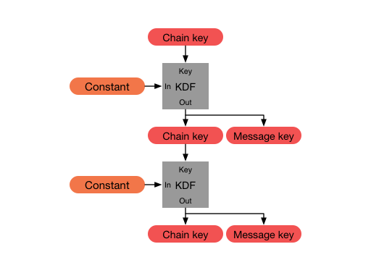
Храповик с симметричным ключом
Каждое отправленное или полученное сообщение шифруется уникальным ключом сообщения.
Ключи сообщений являются выходными ключами цепочек KDF отправителя и получателя.

Slide 4
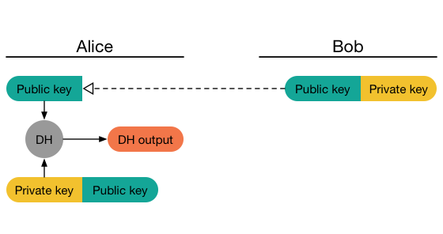
Храповик Диффи-Хеллмана
Когда от удаленной стороны поступает новый открытый ключ храповика, выполняется шаг храповика DH, который заменяет текущую пару ключей храповика локальной стороны новой парой ключей.

Slide 5
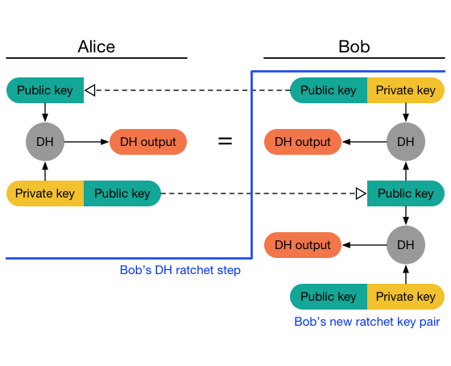
Храповик Диффи-Хеллмана
Когда от удаленной стороны поступает новый открытый ключ храповика, выполняется шаг храповика DH, который заменяет текущую пару ключей храповика локальной стороны новой парой ключей.

Slide 6
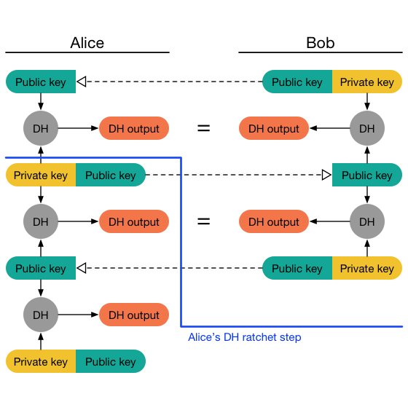
Храповик Диффи-Хеллмана
Когда от удаленной стороны поступает новый открытый ключ храповика, выполняется шаг храповика DH, который заменяет текущую пару ключей храповика локальной стороны новой парой ключей.

Slide 7
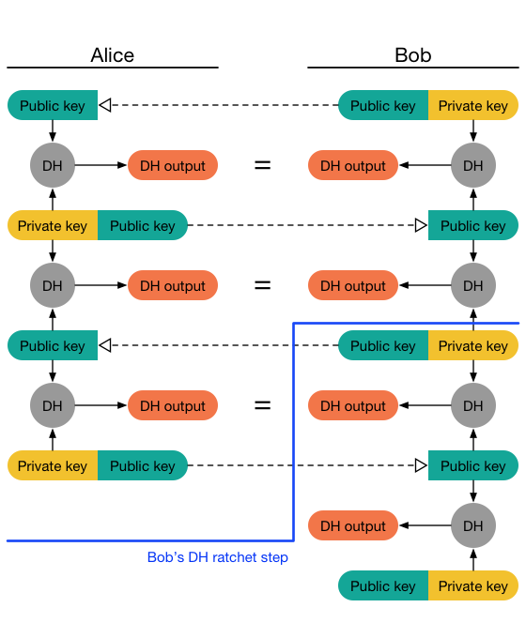
Храповик Диффи-Хеллмана
Когда от удаленной стороны поступает новый открытый ключ храповика, выполняется шаг храповика DH, который заменяет текущую пару ключей храповика локальной стороны новой парой ключей.

Slide 8
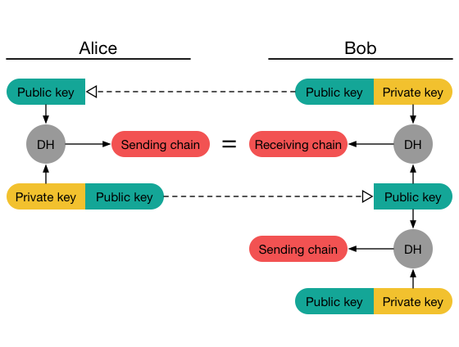
Храповик Диффи-Хеллмана
Когда от удаленной стороны поступает новый открытый ключ храповика, выполняется шаг храповика DH, который заменяет текущую пару ключей храповика локальной стороны новой парой ключей.

Slide 9
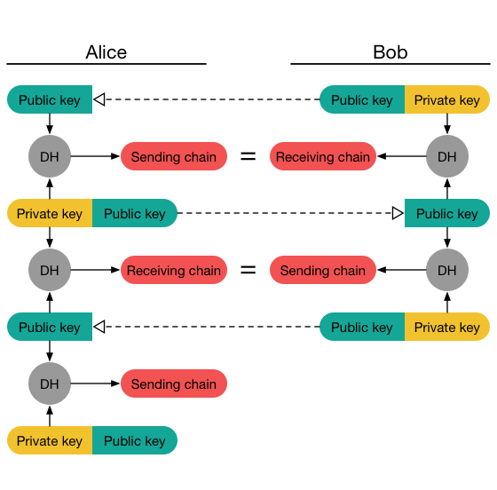
Храповик Диффи-Хеллмана
Когда от удаленной стороны поступает новый открытый ключ храповика, выполняется шаг храповика DH, который заменяет текущую пару ключей храповика локальной стороны новой парой ключей.

Slide 10
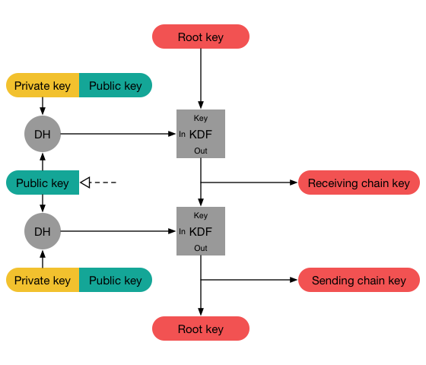
Храповик Диффи-Хеллмана
Когда от удаленной стороны поступает новый открытый ключ храповика, выполняется шаг храповика DH, который заменяет текущую пару ключей храповика локальной стороны новой парой ключей.

Slide 11
Двойной Храповик
Сочетание симметрично-ключевого и DH-храповика дает двойной храповик:
Когда сообщение отправляется или принимается, к цепочке отправителей или получателей применяется шаг храповика симметричного ключа для получения ключа сообщения.
Когда получен новый открытый ключ храповика, перед храповиком симметричных ключей выполняется шаг храповика DH для замены цепных ключей.

Slide 12
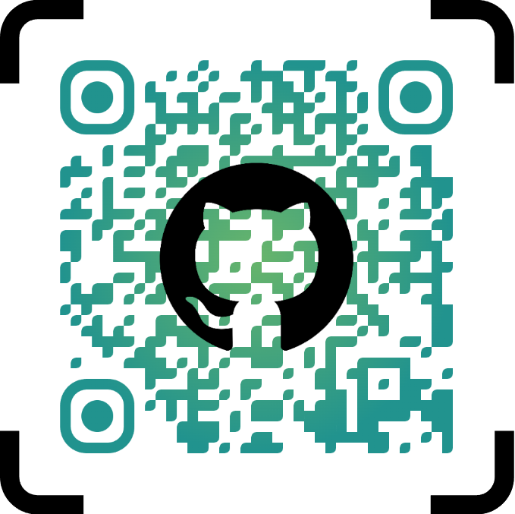
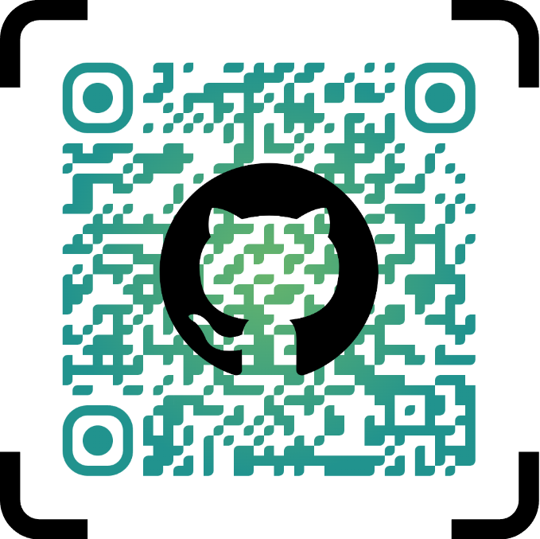
Реализация алгоритма
Double Ratchet
Обмен сообщениями клиент-сервер

